Slide 1
Pizza Kingz
Kondorosi Attila
Tóth Zoltán

Slide 2

Adott egy tetszőleges vendéglátóegység, ahol a rendelés - a megszokott, hagyományos módon – telefonhívás által történik, és a rendeléshez tartozó adatokat még mindig tollal egy jegyzetfüzetben rögzítik.
Kényelmesebb lenne, ha valamilyen digitális formában történne meg ez a folyamat, és megvalósulna a megbízható adattárolás.
Ha digitalizálva vannak ezek az adatok, akkor könnyebb a feldolgozás, a bevétel összesítése, különböző statisztikai adatok elkészítése.

Slide 3
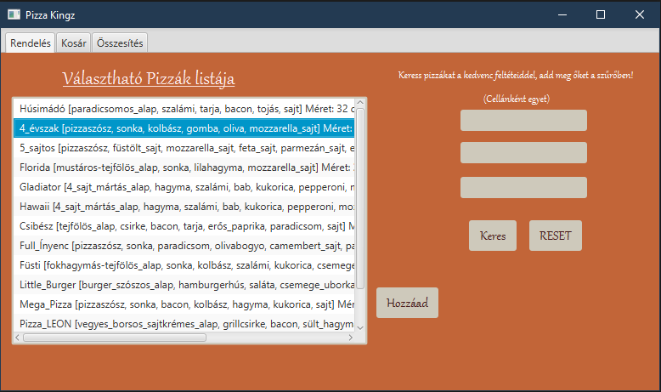

Slide 4
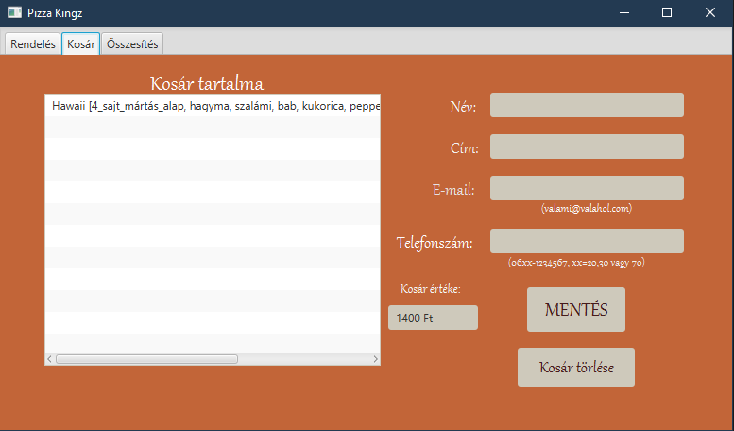

Slide 5
